Slide 1





Big Data na AWS
Orlando Marley

Slide 2












Serviços que vamos aprender
Storage
Collection
Processing
Analysis
Amazon Relational Database Service (Amazon RDS)
AWS Database Migration Service (AWS DMS)
AWS Lambda
Amazon Redshift
Amazon Simple Storage Service (Amazon S3)
Amazon Kinesis
Amazon EMR
Amazon Athena
Amazon DynamoDB
Amazon Simple Queue Service (Amazon SQS)
AWS Glue

Slide 3
Analysis
Amazon Athena
Amazon Redshift

Slide 4
Amazon Athena

Slide 5
Amazon Athena
Serverless
Consulte rapidamente os dados do S3 sem gerenciar a infraestrutura e pague apenas pelas consultas que executar
Padrão e aberto
Use ANSI SQL para consultas com suporte a CSV, JSON, Parquet, ORC, Avro e outros formatos de dados padrão
Desempenho interativo rápido
Execução paralela para entregar a maioria dos resultados em segundos, sem a necessidade de gerenciamento de cluster
Compressão de dados
O Athena oferece suporte a vários formatos de compactação (Bzip2 , Gzip, LZO, Snappy, Zlib) para leitura e gravação de dados, incluindo leitura de uma tabela que usa vários formatos de compactação.
Custo efetivo
Pague apenas pelas consultas executadas. Economize até 90% por consulta e obtenha melhor desempenho ao compactar, particionar e converter seus dados em formatos colunares (Parquet, ORC)
Notes:
Pague conforme o uso
US$ 5 por TB escaneado
As consultas bem-sucedidas ou canceladas contam, as consultas com falha não
Sem custo para DDL (CREATE/ALTER/DROP etc.)
Glue e S3 têm seus próprios encargos
Referências:
https://aws.amazon.com/pt/athena/pricing/

Slide 6
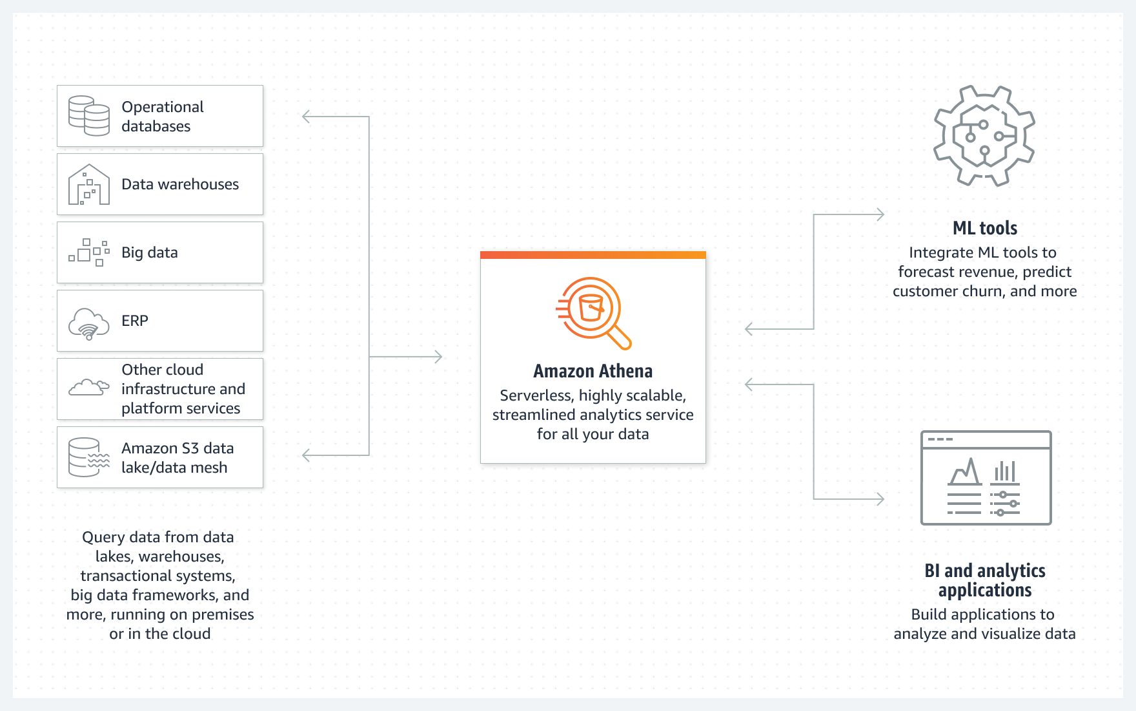
Amazon Athena
Notes:
Casos de uso:
Consultas Ad Hoc de logs da web
Consultar dados de teste antes de carregar no Redshift
Analise logs do CloudTrail/CloudFront/VPC/ELB etc no S3
Integração com notebooks Jupyter, Zeppelin e RStudio
Integração com QuickSight
Integração via ODBC/JDBC com outras ferramentas de visualização
Antipadrão:
Relatórios/visualização altamente formatados (Use: QuickSight)
ETL (Use: Glue)

Slide 7
Amazon Athena
Workgroups
Isole usuários, equipes, aplicativos ou cargas de trabalho em grupos
Imponha restrições de custos por consulta ou workgroup
Defina limites de quantidade de dados que cada consulta ou todo o workgroup pode processar
Integra-se com IAM, CloudWatch e SNS
Notes:
Você também pode visualizar as métricas relacionadas à consulta no Amazon CloudWatch, controlar os custos configurando limites para a quantidade de dados verificada, criar limites e acionar ações, como o Amazon SNS, quando esses limites são violados.
Os grupos de trabalho se integram ao IAM, ao CloudWatch, ao Amazon Simple Notification Service e aos Relatórios de custos e uso da AWS da seguinte forma:
As políticas baseadas em identidade do IAM com permissões no nível do recurso controlam quem pode executar consultas em um grupo de trabalho.
O Athena publicará as métricas de consulta do grupo de trabalho no CloudWatch se você habilitá-las.
No Amazon SNS, você pode criar tópicos do Amazon SNS que emitem alarmes para usuários especificados do grupo de trabalho quando os controles de uso dos dados para consultas em um grupo de trabalho excedem os limites estabelecidos.
Quando você aplica tags a um grupo de trabalho com uma tag configurada como de alocação de custos no console do Billing and Cost Management, os custos associados à execução de consultas nesse grupo de trabalho aparecerão em seu Relatório de custos e uso com essa tag de alocação de custos.
Referências:
https://docs.aws.amazon.com/pt_br/athena/latest/ug/manage-queries-control-costs-with-workgroups.html
https://docs.aws.amazon.com/pt_br/athena/latest/ug/workgroups-benefits.html

Slide 8
Amazon Athena
Segurança
Controle de Acesso
O Amazon Athena usa as políticas do AWS Identity and Access Management (IAM) para restringir o acesso às operações do Athena.
Criptografia
O Amazon Athena permite criptografar os conjuntos de dados e resultados de consulta no Amazon S3 usando:
Server-Side Encryption
(SSE-S3)
Server-Side Encryption with AWS KMS keys
(SSE-KMS)
Client-Side Encryption
(CSE-KMS)
O Amazon Athena usa a criptografia Transport Layer Security (TLS) para os dados em trânsito entre o Athena e o Amazon S3, e entre o Athena e as aplicações dos clientes que o acessam.
Notes:
Referências:
https://docs.aws.amazon.com/pt_br/athena/latest/ug/security-iam-athena.html
https://docs.aws.amazon.com/pt_br/athena/latest/ug/security.html
https://docs.aws.amazon.com/pt_br/athena/latest/ug/encryption.html
https://docs.aws.amazon.com/pt_br/athena/latest/ug/encryption-in-transit.html

Slide 9
Amazon Athena
Otimização de Performance
Use Partições
Use Dados Colunares
Evite Small Files
Notes:
Se adicionar partições após a criação da tabela, use o comando MSCK REPAIR TABLE.

Slide 10

Amazon Athena
Transações ACID
As transações ACID do Athena adicionam operações de inserção, exclusão, atualização e time travel à linguagem de manipulação de dados (DML) SQL do Athena
Usuários simultâneos podem fazer modificações em nível de linha com segurança
Para criar uma tabela Iceberg no Athena, defina a propriedade 'table_type' da tabela como 'ICEBERG' na cláusula TBLPROPERTIES
Elimina a necessidade de bloqueio de registro personalizado
Dispensa o uso do comando 'MSCK REPAIR TABLE'
Compatível com EMR, Apache Spark e outros serviços e mecanismos com suporte ao formato de tabela Iceberg
1. Create bucket
2. Table manifest
2. Create Iceberg Table
3. Data
Amazon S3
3. Update table manifest
3. Insert, Update, Delete rows
4. Query, Time Query
Amazon Athena
2. Table catalog
AWS Glue Data Catalog
Notes:
MSCK REPAIR TABLE: Como as tabelas Iceberg acompanham as informações de layout da tabela, executar MSCK REPAIR TABLE, como se faz com tabelas do Hive, não é necessário nem compatível.
TIME TRAVEL: recupere dados excluídos recentemente com uma instrução SELECT
Lembra das tabelas governadas em Lake Formation? Esta é outra maneira de obter recursos ACID no Athena.
Benefícios da compactação periódica para preservar o desempenho
Como as tabelas Iceberg são consideradas tabelas gerenciadas no Athena, descartar uma tabela Iceberg remove todos os dados na tabela.
Referências:
https://docs.aws.amazon.com/pt_br/athena/latest/ug/acid-transactions.html
https://docs.aws.amazon.com/pt_br/athena/latest/ug/querying-iceberg-additional-operations.html
https://docs.aws.amazon.com/pt_br/athena/latest/ug/querying-iceberg-managing-tables.html

Slide 11
Amazon Redshift
Notes:
Referências:
https://aws.amazon.com/pt/redshift/
https://aws.amazon.com/pt/documentation-overview/redshift/
https://docs.aws.amazon.com/redshift/?icmpid=docs_homepage_analytics
https://docs.aws.amazon.com/pt_br/redshift/latest/gsg/new-user-serverless.html
https://docs.aws.amazon.com/pt_br/redshift/latest/mgmt/welcome.html
https://aws.amazon.com/pt/redshift/faqs/

Slide 12
Amazon Redshift
O que é o Amazon Redshift?
O Amazon Redshift é um serviço de data warehouse totalmente gerenciado e em escala de petabytes na Nuvem
Arquitetura Massively Parallel Processing (MPP) para separar computação e armazenamento
Projetado para On-line Analytical Processing (OLAP)
Provisionado e Serverless
Interfaces SQL acessado por drivers ODBC e JDBC
Replicação e backups automáticos (24 horas)
Monitoramento via CloudWatch/CloudTrail
Notes:
MPP: Com seu mecanismo e arquitetura Massively Parallel Processing (MPP) que separa computação e armazenamento para dimensionamento eficiente e inovações de desempenho orientadas por machine learning (por exemplo: AutoMaterialized Views), o Amazon Redshift foi criado para grande escala e oferece performance de preço até cinco vezes melhor do que outros armazenamentos de dados na nuvem.
OLAP: Dezenas de milhares de clientes usam o Amazon Redshift todos os dias para executar análises SQL na nuvem, processando exabytes de dados para insights de negócios.
Provisionado e Serverless: O Amazon Redshift é um serviço totalmente gerenciado e oferece opções provisionadas e sem servidor, tornando mais eficiente para você executar e escalar análises sem precisar gerenciar seu data warehouse. Você pode criar um novo endpoint do Amazon Redshift Serverless para provisionar automaticamente o data warehouse em segundos ou pode escolher a opção provisionada para workloads previsíveis.
SQL, ODBC e JDBC: O Amazon Redshift utiliza o SQL padrão do setor e é acessado por drivers JDBC e ODBC padrão.
Backup: Os backups são criados automaticamente em todos os tipos de cluster do Redshift e retidos por 24 horas.
Referências:
https://docs.aws.amazon.com/pt_br/redshift/latest/mgmt/welcome.html
https://aws.amazon.com/pt/redshift/faqs/?nc=sn&loc=5&dn=4

Slide 13
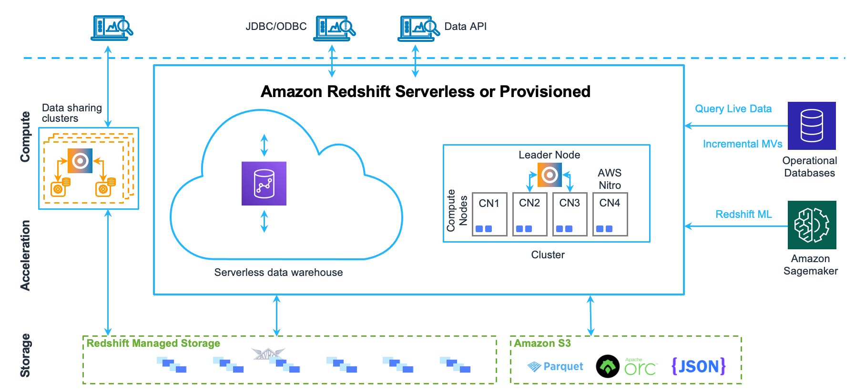
Amazon Redshift
Arquitetura
Notes:
Referências:
https://docs.aws.amazon.com/pt_br/redshift/latest/dg/c_high_level_system_architecture.html

Slide 14
Amazon Redshift
Redshift Spectrum
Consulta e recuperação de dados estruturados e semiestruturados dos arquivos no Amazon S3
Dispensa a necessidade de carregamento dos dados
Simultaneidade ilimitada
Escala horizontal
Recursos separados de armazenamento e computação
Grande variedade de formatos de dados (Parquet, ORC, TextFile, AVRO, Json, dentro outros)
Suporte para compactação Gzip (.gz), Bzip2 (.bz2) e Snappy (.snappy)
Notes:
Referências:
https://docs.aws.amazon.com/pt_br/redshift/latest/dg/c-using-spectrum.html
https://docs.aws.amazon.com/pt_br/redshift/latest/dg/c-spectrum-data-files.html

Slide 15
Amazon Redshift
Performance
Performance
Armazenamento de dados colunar
Compactação de dados
Otimizador de consultas
Armazenamento em cache dos resultados
Código compilado
Processamento paralelo em massa
Notes:
Referências:
https://docs.aws.amazon.com/pt_br/redshift/latest/dg/c_challenges_achieving_high_performance_queries.html

Slide 16
Amazon Redshift
Estilos de Distribuição
AUTO
o Amazon Redshift atribui um estilo de distribuição ideal com base no tamanho dos dados da tabela
EVEN
O leader node distribui as linhas ao longo das fatias de modo round-robin
KEY
As linhas são distribuídas entre os nós de acordo com os valores em uma coluna
ALL
Uma cópia de toda a tabela é distribuída para cada nó
Notes:
Referências:
https://docs.aws.amazon.com/pt_br/redshift/latest/dg/c_choosing_dist_sort.html
https://docs.aws.amazon.com/pt_br/redshift/latest/dg/c_high_level_system_architecture.html

Slide 17


Amazon Redshift
EVEN distribution
Compute Node
Compute Node
Node Slices
Node Slices

Slide 18
Amazon Redshift
KEY distribution
Key 1
Key 2
Key 3
Key 4
Key 5
Key 6
Compute Node
Compute Node
Node Slices
Node Slices

Slide 19
Amazon Redshift
ALL distribution
Compute Node
Compute Node
Node Slices
Node Slices

Slide 20
Amazon Redshift
Chaves de classificação (sort keys)
Quando carregados na tabela, os dados são classificados em uma ou mais colunas designadas como chaves de classificação.
A classificação permite o manuseio eficiente de predicados de alcance restrito.
O Amazon Redshift armazena dados colunares em blocos de disco de 1 MB.
Os valores mínimos e máximos para cada bloco são armazenados como parte dos metadados.
COMPOUND (Composta)
Padrão
Recomendada para tabelas com grande fluxo de operações de INSERT, UPDATE e DELETE
INTERLEAVED (Intercalada)
Peso igual a todas as colunas na chave de classificação
Limitado a 8 colunas
Mais eficiente para tabelas que exigem vários blocos de 1MB por fatia
Ao migrar cluster provisionados do Amazon Redshift para o Amazon Redshift Serverless, as tabelas com chaves de classificação intercaladas são convertidas compostas.
Notes:
Os valores mínimos e máximos para cada bloco são armazenados como parte dos metadados. Se a consulta usar um predicado restrito por intervalo, o processador de consulta poderá usar os valores mínimos e máximos para ignorar rapidamente um grande número de blocos durante varreduras da tabela.
Uma chave composta contém todas as colunas listadas na definição de chave de classificação, na ordem em que estão listadas.
Uma chave de classificação intercalada concede igual peso a todas as colunas na chave de classificação, portanto os predicados de consulta podem usar qualquer subconjunto de colunas que componha a chave de classificação, em qualquer ordem.
Ao migrar clusters provisionados do Amazon Redshift para o Amazon Redshift Serverless, o Redshift converte tabelas com chaves de classificação intercaladas e DISTSTYLE KEY em chaves de classificação compostas.
Referências:
https://docs.aws.amazon.com/pt_br/redshift/latest/dg/t_Sorting_data.html
https://docs.aws.amazon.com/pt_br/redshift/latest/dg/r_CREATE_TABLE_NEW.html

Slide 21
Amazon Redshift
Importação e Exportação de Dados
Comando COPY
Paralelizado
Do S3, EMR, DynamoDB, hosts remotos
Comando UNLOAD
Descarregar de uma tabela em arquivos no S3
Cópia automática do Amazon S3
Integração ETL zero do Amazon Aurora
Replicação automática de Aurora → Redshift
Ingestão de streaming do Redshift
Do Kinesis Data Streams ou MSK
Notes:
Referências:
https://docs.aws.amazon.com/pt_br/redshift/latest/dg/t_Loading_data.html
https://docs.aws.amazon.com/pt_br/redshift/latest/dg/t_Loading_tables_with_the_COPY_command.html
https://docs.aws.amazon.com/pt_br/redshift/latest/dg/copy-parameters-data-source-s3.html
https://aws.amazon.com/pt/blogs/big-data/simplify-data-ingestion-from-amazon-s3-to-amazon-redshift-using-auto-copy-preview/
https://aws.amazon.com/pt/about-aws/whats-new/2022/11/amazon-redshift-supports-auto-copy-amazon-s3/
https://docs.aws.amazon.com/pt_br/redshift/latest/mgmt/enhanced-vpc-routing.html
https://aws.amazon.com/pt/rds/aurora/zero-etl/
https://aws.amazon.com/pt/about-aws/whats-new/2022/11/amazon-aurora-zero-etl-integration-redshift/
https://docs.aws.amazon.com/pt_br/redshift/latest/mgmt/zero-etl-using.html
https://docs.aws.amazon.com/pt_br/redshift/latest/dg/materialized-view-streaming-ingestion.html
https://docs.aws.amazon.com/pt_br/streams/latest/dev/using-other-services-redshift.html

Slide 22
Amazon Redshift
Comando COPY
Use COPY para carregar grandes quantidades de dados de fora do Redshift
Se seus dados já estiverem no Redshift:
Use INSERT INTO… SELECT
Ou CREATE TABLE AS
COPY pode descriptografar dados à medida que são carregados do S3
SSL acelerado por hardware usado para mantê-lo rápido
Compressão Gzip, lzop e bzip2 suportada para acelerar ainda mais
Opção de compactação automática
Analisa os dados que estão sendo carregados e descobre o esquema de compactação ideal para armazená-los
Otimização de armazenamento para tabelas estreitas (muitas linhas, poucas colunas)
Carregue com uma única transação COPY
Caso contrário, as colunas de metadados ocultas (INSERT_XID, DELETE_XID, ROW_ID) consumirão uma quantidade desproporcinal de espaço em disco
Notes:
Um índice com base zero para a coluna. Toda tabela que é criada tem três colunas ocultas anexadas a ela: INSERT_XID, DELETE_XID e ROW_ID (OID).
Se você carregar a tabela com vários comandos COPY distintos, a coluna INSERT_XID não será bem compactada. (https://docs.aws.amazon.com/pt_br/redshift/latest/dg/r_STV_BLOCKLIST.html)
Referências:
https://docs.aws.amazon.com/pt_br/redshift/latest/dg/t_Loading_data.html
https://docs.aws.amazon.com/pt_br/redshift/latest/dg/c_load_compression_hidden_cols.html

Slide 23
Amazon Redshift
VACUUM e ANALYZE
VACCUM - reclassifica linhas e recupera espaço em qualquer tabela especificada ou em todas as tabelas no banco de dados atual.
VACUUM FULL
Classifica a tabela especificada e recupera o espaço em disco ocupado por linhas que foram marcadas para exclusão pelas operações UPDATE e DELETE anteriores.
VACUUM SORT ONLY
Classifica a tabela especificada sem retomar espaço liberado pelas linhas excluídas.
VACUUM DELETE ONLY
Solicita de volta o espaço em disco ocupado por linhas que foram marcadas para exclusão pelas operações UPDATE e DELETE anteriores, e compacta a tabela para liberar o espaço ocupado.
VACUUM REINDEX tablename
Analisa a distribuição dos valores nas colunas de chave de classificação intercaladas e executa uma operação VACUUM completa.
VACCUM RECLUSTER tablename
Classifica as partes da tabela que não são classificadas.
ANALYZE - atualiza os metadados estatísticos que o planejador de consulta utiliza para escolher os planos ideais.
Notes:
Referência:
https://docs.aws.amazon.com/pt_br/redshift/latest/dg/t_Reclaiming_storage_space202.html
https://docs.aws.amazon.com/pt_br/redshift/latest/dg/r_VACUUM_command.html
https://docs.aws.amazon.com/pt_br/redshift/latest/dg/tutorial-loading-data-vacuum.html
https://docs.aws.amazon.com/pt_br/redshift/latest/dg/t_Analyzing_tables.html

Slide 24
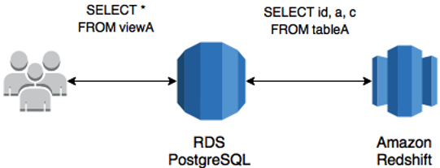
Amazon Redshift
DBLINK
Conectar o Redshift ao PostgreSQL
CREATE EXTENSION postgres_fdw;
CREATE EXTENSION dblink;
CREATE SERVER foreign_server
FOREIGN DATA WRAPPER postgres_fdw
OPTIONS (
host '<amazon_redshift _ip>’,
port '<port>’,
dbname '<database_name>’,
sslmode 'require’
);
CREATE USER MAPPING FOR <rds_postgresql_username>
SERVER foreign_server
OPTIONS (user '<amazon_redshift_username>', password '<password>');
Notes:
Referências:
https://aws.amazon.com/pt/blogs/big-data/join-amazon-redshift-and-amazon-rds-postgresql-with-dblink/

Slide 25




Amazon Redshift
Integrações
Amazon Simple Storage Service (Amazon S3)
Amazon DynamoDB
AWS Data Pipeline
AWS Direct Connect
Amazon Elastic Compute Cloud (Amazon EC2)
Amazon EMR
AWS Database Migration Service (AWS DMS)
AWS Snowball
Notes:
Referências:
https://docs.aws.amazon.com/pt_br/redshift/latest/dg/t_Loading-data-from-S3.html (S3)
https://docs.aws.amazon.com/pt_br/redshift/latest/dg/t_Loading-data-from-dynamodb.html (DynamoDB)
https://docs.aws.amazon.com/pt_br/redshift/latest/dg/loading-data-from-emr.html (EMR)
https://docs.aws.amazon.com/pt_br/redshift/latest/dg/loading-data-from-remote-hosts.html (EC2)
https://docs.aws.amazon.com/pt_br/SchemaConversionTool/latest/userguide/agents.html (Snowball)
https://docs.aws.amazon.com/pt_br/dms/latest/userguide/CHAP_Target.Redshift.html (DMS)
https://docs.aws.amazon.com/pt_br/redshift/latest/mgmt/security-private-link.html (AWS Direct Connect)
https://docs.aws.amazon.com/pt_br/datapipeline/latest/DeveloperGuide/dp-copydata-redshift.html (AWS Data Pipeline)

Slide 26
Amazon Redshift
Redshift Workload Management (WLM)
Utilizado para definir filas de consultas e distribuí-las em tempo de execução.
O WLM automático gerencia os recursos necessários para executar consultas.
Com o WLM manual especifique as filas usadas para gerenciar consultas e os valores dos campos Memory (Memória) e Concurrency on main (Simultaneidade no principal).
Notes:
Referências:
https://docs.aws.amazon.com/pt_br/redshift/latest/dg/c_workload_mngmt_classification.html
https://docs.aws.amazon.com/pt_br/redshift/latest/dg/cm-c-implementing-workload-management.html

Slide 27
Amazon Redshift
Automatic Workload Management
O Amazon Redshift cria até 8 filas de consulta por padrão, com alocação uniforme de memória
A simultaneidade será reduzida quando as consultas exigirem grandes quantidades de recursos, como hash joins entre tabelas grandes
A simultaneidade será maior quando consultas mais leves forem enviadas, como inserções, exclusões ou agregações simples
Você pode configurar as filas de consulta com prioridade, modo de escalabilidade da simultaneidade, grupos de usuários e grupos de consultas
O Amazon Redshift permite regras de monitoramento de consulta para garantir o desempenho do seu ambiente
Notes:
Referências:
https://docs.aws.amazon.com/pt_br/redshift/latest/dg/automatic-wlm.html

Slide 28




Amazon Redshift
Manual Workload Management
Filas de Consulta Flexíveis
O Amazon Redshift permite criar até 8 filas de consulta, cada uma com seu próprio nível de simultaneidade, de 1 a 50 consultas por vez.
Prioridade de Consultas
É possível configurar a prioridade das filas, garantindo que consultas críticas tenham precedência sobre as demais.
Grupos de Usuários e Consultas
Organize as consultas em grupos lógicos, atribuindo-os a usuários ou departamentos específicos, para um gerenciamento mais eficiente.
Escalabilidade Dinâmica
O sistema ajusta automaticamente a alocação de memória e recursos com base na carga de trabalho, mantendo o desempenho ideal.
Notes:
Uma fila padrão com nível de simultaneidade 5 (5 consultas por vez)
Fila de superusuário com nível de simultaneidade 1
Defina até 8 filas, até o nível de simultaneidade 50
Configurando filas de consulta:
Modo de escalabilidade da simultaneidade
Nível de simultaneidade
Grupos de usuários
Grupos de consultas
Porcentagem de memória do WLM a ser usada
Tempo limite do WLM
Salto na fila de consultas do WLM
Regras de monitoramento de consulta
Referências:
https://docs.aws.amazon.com/pt_br/redshift/latest/dg/cm-c-defining-query-queues.html
https://docs.aws.amazon.com/pt_br/redshift/latest/dg/wlm-queue-hopping.html

Slide 29
Amazon Redshift
Short Query Acceleration (SQA)
Priorize consultas de curta duração em vez de consultas de longa duração
Consultas curtas são executadas em um espaço dedicado, não ficam na fila atrás de consultas longas
Pode ser usado no lugar das filas WLM para consultas curtas
Instruções qualificadas para o SQA:
CREATE TABLE AS (CTAS)
Consultas somente leitura (instruções SELECT)
Usa Machine Learning para analisar cada consulta elegível e prever o tempo de execução
Pode configurar quantos segundos são “curtos” (1 e 20 segundos)
Notes:
A aceleração de consultas breves (SQA) prioriza as consultas de curta execução sobre as consultas de execução demorada. A SQA executa consultas breves em um espaço dedicado, de maneira que as consultas SQA não sejam forçadas a esperar em filas atrás de consultas mais demoradas. O SQA apenas prioriza consultas que são de execução curta e estão em uma fila definida pelo usuário. Com a SQA, consultas breves são iniciadas com mais rapidez e os usuários veem os resultados mais cedo.
Se você habilitar a SQA, poderá reduzir as filas de gerenciamento de workload (WLM) que são dedicadas à execução de consultas breves. Além disso, as consultas demoradas não precisam disputar slots em uma fila com as consultas breves, e assim você pode configurar suas filas do WLM usando menos slots de consulta. Quando você usa um nível de simultaneidade menor, a taxa de transferência de consultas aumenta e a performance geral do sistema melhora na maioria dos workloads.
Referências:
https://docs.aws.amazon.com/pt_br/redshift/latest/dg/wlm-short-query-acceleration.html
https://docs.aws.amazon.com/pt_br/redshift/latest/dg/cm-c-wlm-queue-assignment-rules.html

Slide 30
Amazon Redshift
Resizing Redshift Clusters
Elastic resize (Redimensionamento elástico)
Adicione ou remova rapidamente nós do cluste
É possível alterar o tipo de nó, mas as conexões serão perdidas
O cluster fica inativo por alguns minutos (~10 minutos)
Tenta manter as conexões abertas durante o tempo de inatividade
Limitado à duplicação ou redução pela metade para nós dc2.8xlarge, dc2.large e ra3.xlplus
Classic resize (Redimensionamento clássico)
Alterar tipo de nó e/ou número de nós
O cluster é somente leitura por horas, dias ou até semanas
Snapshot, restauração e redimensionamento
Usado para manter o cluster disponível durante um redimensionamento clássico
Copiar cluster, redimensionar novo cluster
Notes:
Referências:
https://docs.aws.amazon.com/pt_br/redshift/latest/mgmt/rs-resize-tutorial.html
https://docs.aws.amazon.com/pt_br/redshift/latest/mgmt/rs-ra3-node-types.html

Slide 31
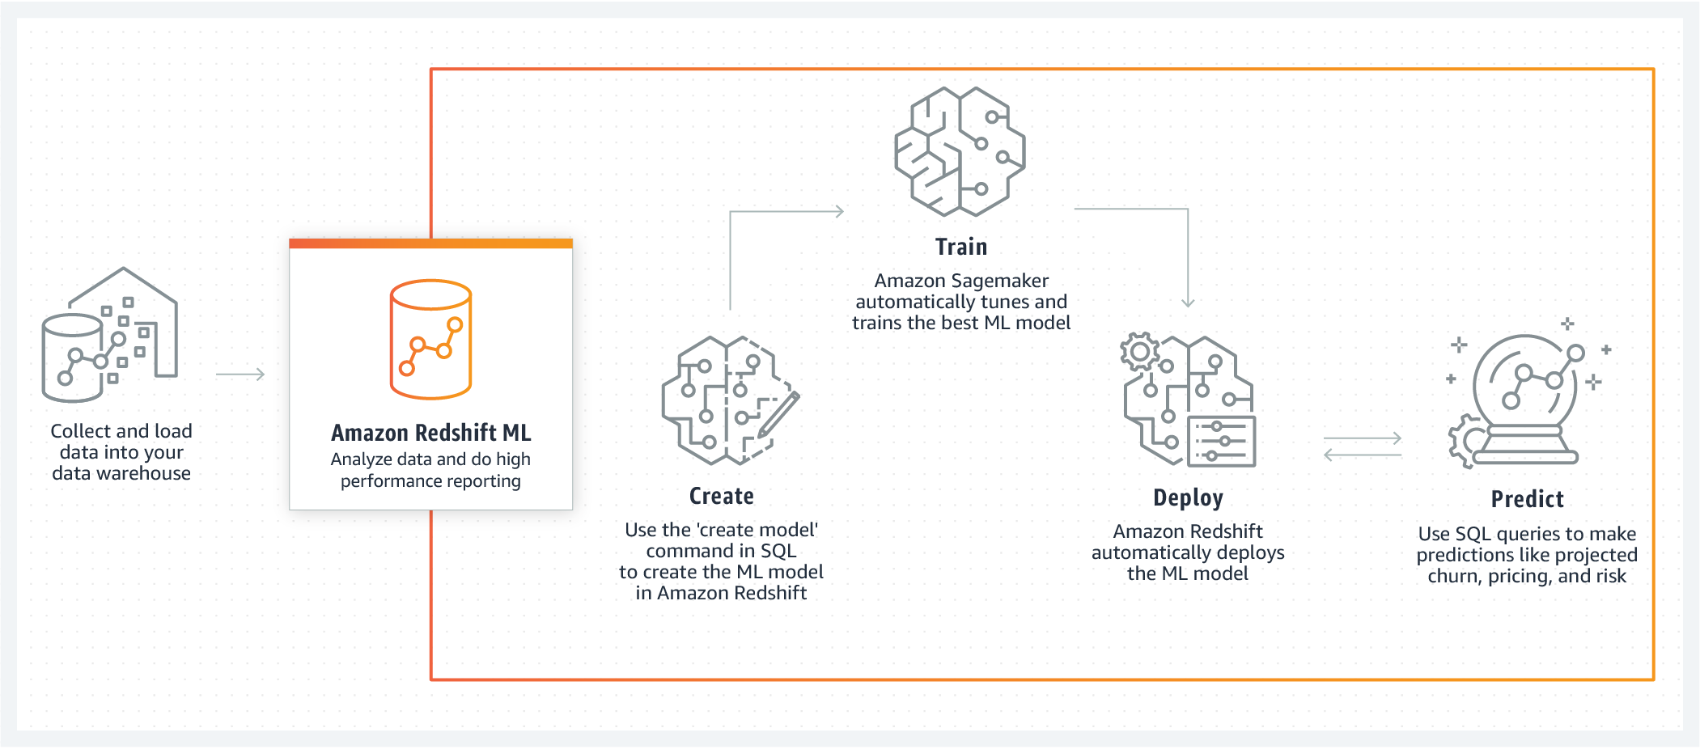
Amazon Redshift
Amazon Redshift ML
Notes:
Referências:
https://aws.amazon.com/pt/redshift/features/redshift-ml/

Slide 32
Amazon Redshift
anti-patterns (antipadrões)
Pequenos conjuntos de dados
Amazon RDS
Online transaction processing (OLTP)
Amazon RDS
Dados não-estruturados
Faça o ETL primeiro com EMR
Dados BLOB (Binary Large Object)
Armazene o objeto no S3 e a referência no Redshift
Amazon DynamoDB
Amazon Aurora
Notes:
Referências:
https://docs.aws.amazon.com/pt_br/whitepapers/latest/data-warehousing-on-aws/anti-patterns.html
https://docs.aws.amazon.com/pt_br/whitepapers/latest/big-data-analytics-options/amazon-redshift.html

Slide 33
Amazon Redshift
Segurança
1
Use um módulo de segurança de hardware (HSM) para criptografia de dados
Configure um certificado de cliente e servidor para estabelecer uma conexão segura entre o Redshift e o HSM. Antes de migrar para um cluster criptografado por HSM, crie o novo cluster criptografado e transfira os dados existentes para ele.
2
Controle o acesso de usuários e grupos com permissões granulares
Utilize os comandos GRANT e REVOKE no SQL para conceder ou remover permissões de acesso a tabelas, views e outros objetos no seu cluster Redshift. Por exemplo: GRANT SELECT ON TABLE [nome_tabela] TO [nome_usuario];
3
Implemente políticas de acesso baseadas em função (RBAC)
Crie funções com conjuntos de permissões específicos e atribua-as a usuários e grupos, garantindo que cada indivíduo tenha apenas o nível de acesso necessário para realizar suas atividades.

Slide 34
Amazon Redshift
Redshift Serverless
Provisionamento e Dimensionamento Automáticos
Redshift Serverless ajusta recursos automaticamente conforme a carga de trabalho.
Apenas Pague Pelo Que Usar
Modelo de precificação sob demanda evita a necessidade de capacidade ociosa.
Ajuste Automático com ML
Aprendizado de máquina monitora a carga e ajusta recursos para desempenho consistente.
Provisionamento Rápido e Fácil
Ativar um novo ambiente de Redshift Serverless é simples e ágil.
Análise Ad Hoc Simplificada
O acesso sem servidor permite execução fácil e rápida de análises de negócios.

Slide 35
Amazon Redshift
Redshift Serverless: Getting Started
Para começar, você precisará criar uma função de IAM com as permissões apropriadas. Isso inclui conceder acesso ao serviço Redshift, bem como a quaisquer outros serviços da AWS que você planeja usar, como S3, KMS ou CloudWatch.
Depois de ter a função de IAM configurada, você pode começar a provisionar seu cluster Redshift Serverless. Você precisará configurar o seguinte:
Nome do Banco de Dados: Escolha um nome para o seu banco de dados Redshift.
Usuário Administrador: Forneça o nome de usuário e a senha para o usuário administrador.
VPC: Selecione a VPC onde você deseja implantar o cluster Redshift.
Criptografia: Por padrão, o Redshift Serverless usa uma chave KMS da AWS para criptografia de dados. Você pode optar por usar sua própria chave KMS personalizada, se necessário.
Auditoria: Habilite o registro de auditoria do Redshift para rastrear a atividade do banco de dados.
Após a configuração inicial, você pode gerenciar snapshots, backups e outras tarefas operacionais por meio do console ou da API do Redshift Serverless.

Slide 36

Amazon Redshift
Resource Scaling in Redshift Serverless
A capacidade do Redshift Serverless é medida em unidades de processamento Redshift (RPUs).
Você paga apenas pelas RPUs que usar, por segundo, além do armazenamento utilizado.
RPUs Básicas
Você pode ajustar a quantidade de RPUs básicas conforme necessário.
O padrão é o modo "AUTO", que ajusta automaticamente as RPUs com base na carga de trabalho.
Você também pode definir manualmente de 8 a 512 RPUs para obter um desempenho de consulta melhorado.
Cada RPU fornece 16 GB de memória.
RPUs Máximas
Você pode definir um limite máximo de RPUs para controlar os custos.
Ou você pode aumentar o limite máximo de RPUs para melhorar o desempenho geral.
Essa escalabilidade elástica permite que o Redshift Serverless se ajuste automaticamente à sua carga de trabalho, garantindo o desempenho necessário sem a necessidade de gerenciar manualmente os recursos.
Notes:
Referências:
https://docs.aws.amazon.com/pt_br/redshift/latest/mgmt/serverless-capacity.html

Slide 37
Amazon Redshift
Redshift Serverless
O Redshift Serverless oferece os mesmos recursos do Redshift, exceto:
Redshift Spectrum
Grupos de parâmetros
Workload Management
Integração de parceiros AWS
Janelas de manutenção/trilhas de versão
O Redshift Serverless não tem endpoint público, então você deve acessá-lo dentro de uma VPC.

Slide 38


Amazon Redshift
Redshift Serverless: Monitoring
Histórico de Consultas
SYS_QUERY_HISTORY, SYS_LOAD_HISTORY, SYS_SERVERLESS_USAGE, e mais
Logs do CloudWatch
Conexões e atividades de usuário ativadas por padrão
Dados opcionais do registro de atividades do usuário
Em /aws/redshift/serverless/
Métricas do CloudWatch
QueriesCompletedPerSecond, QueryDuration, QueriesRunning, etc.
Dimensões: DatabaseName, latency, QueryType, stage

Slide 39
Amazon Redshift
Using Materialized Views
Resultados Pré-computados
As visualizações materializadas armazenam previamente os resultados de consultas SQL complexas em uma ou mais tabelas base.
Diferente de Visualizações Comuns
Ao contrário de visualizações "normais", as visualizações materializadas efetivamente armazenam os resultados da consulta, proporcionando maior desempenho.
Aceleração de Consultas Complexas
As visualizações materializadas oferecem uma maneira de acelerar o processamento de consultas complexas em ambientes de data warehouse, especialmente em tabelas de grande porte.
Acesso como Tabelas/Visualizações
Você pode consultar as visualizações materializadas da mesma forma que consulta qualquer outra tabela ou visualização.
Resultados Mais Rápidos
As consultas retornam resultados mais rapidamente, pois utilizam os dados pré-calculados, evitando o acesso direto às tabelas base.
Ideal para Consultas Recorrentes
As visualizações materializadas são especialmente benéficas para consultas previsíveis e recorrentes, como o preenchimento de painéis no Amazon QuickSight.

Slide 40
Amazon Redshift
Using Materialized Views
As visualizações materializadas no Amazon Redshift pré-computam resultados de consultas complexas, melhorando significativamente o desempenho em comparação com visualizações convencionais.
Para manter as visualizações materializadas atualizadas, você pode utilizar os seguintes recursos:
Executar a instrução REFRESH MATERIALIZED VIEW para atualizar manualmente os dados
Definir a opção AUTO REFRESH na criação da visualização, para que ela seja atualizada automaticamente
Você pode consultar as visualizações materializadas da mesma forma que consulta qualquer outra tabela ou visualização no seu ambiente de data warehouse.
Além disso, é possível criar visualizações materializadas a partir de outras visualizações materializadas, o que é útil para reutilizar junções complexas e caras.

Slide 41
Amazon Redshift
Redshift Materialized Views
O Compartilhamento de Dados no Amazon Redshift permite que você compartilhe seus dados ativos de forma segura com outros clusters Redshift, possibilitando que eles acessem e consumam esses dados apenas para leitura.
Essa funcionalidade traz diversos benefícios:
Isolamento de Cargas de Trabalho: Você pode compartilhar dados entre diferentes equipes ou ambientes (desenvolvimento, teste, produção) sem comprometer a independência e a segurança de cada um.
Colaboração entre Grupos: O compartilhamento facilita a colaboração entre equipes que precisam trabalhar com os mesmos conjuntos de dados.
Licenciamento de Dados: Você pode compartilhar dados com parceiros ou clientes através do AWS Data Exchange, controlando o acesso aos seus ativos de dados.
O Compartilhamento de Dados no Redshift permite compartilhar bancos de dados, esquemas, tabelas, visualizações e funções definidas pelo usuário (UDFs), com controle de acesso refinado.

Slide 42
Amazon Redshift
Redshift Lambda UDF
1
Configurar Permissões
Primeiro, use a política IAM AWSLambdaRole para conceder as permissões adequadas à função IAM do seu cluster do Redshift. Como alternativa, você pode criar sua própria política IAM que permita a ação lambda:InvokeFunction.
2
Registrar a Função Lambda
Você precisará incluir essa função IAM no comando CREATE EXTERNAL FUNCTION ao registrar a função Lambda no Redshift.
3
Invocar Funções em Outras Contas
É possível invocar funções Lambda em outras contas da AWS, na mesma região, usando o encadeamento de funções IAM.
4
Comunicação Redshift-Lambda
O Redshift se comunica com o Lambda usando JSON.

Slide 43
Amazon Redshift
Redshift Federated Queries
Consulte e analise dados de bancos de dados, armazéns e lagos de dados.
O Redshift se conecta ao Amazon RDS ou Amazon Aurora para PostgreSQL e MySQL.
Incorpore dados em tempo real do RDS em suas consultas do Redshift.
Evita a necessidade de pipelines de ETL complexos.
Transfere a computação para bancos de dados remotos, reduzindo a movimentação de dados.

Slide 44
Amazon Redshift
Redshift Federated Queries
O Amazon Redshift permite que você acesse e analise dados de fontes externas de forma somente leitura, sem a necessidade de movimentar os dados.
Ao consultar esses dados externos, você incorre apenas nos custos dos bancos de dados consultados, evitando custos adicionais com o Redshift.
Essa funcionalidade permite que você integre informações do Amazon RDS ou Amazon Aurora diretamente em suas consultas do Redshift, sem a necessidade de implementar complexos pipelines de ETL.

Slide 45
Hands-On

Slide 46
Obrigado

